Slide 1

HĐTN 2
Chủ đề 8:
Chia sẻ và hợp tác
Tuần 29

Slide 2


Slide 3


Em có biết bản thân mình có tất cả bao nhiêu người bạn hay không?

Slide 4
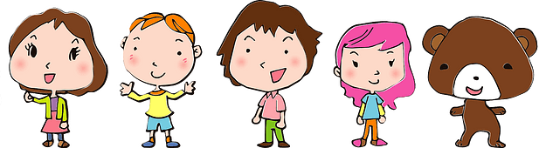
Hãy chỉ và kể tên từng bạn trong lớp chúng ta nào!!

Slide 5


Ấn để đến trang sách

Slide 6

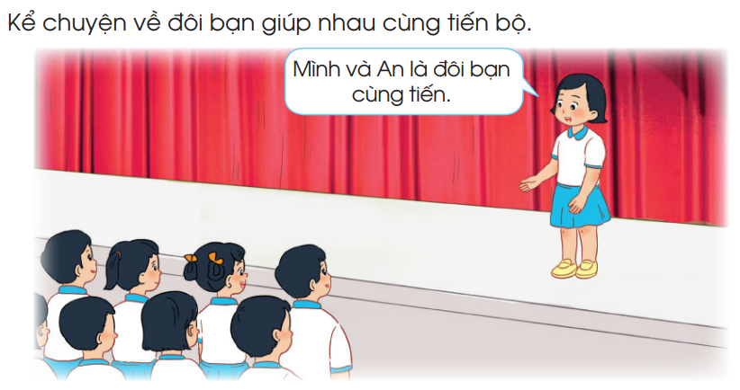

Slide 7

Ấn để đến trang sách

Slide 8

Cùng nhau chia sẻ
01

Slide 9

Kể về người bạn thân của mình với cả lớp.
Gợi ý
  Bạn thân của em tên là gì?
  Bạn có những đặc điểm đáng yêu nào về ngoại hình?
  Sở thích của bạn là gì?
  Em thích đức tính nào của bạn?
  Hãy chia sẻ về kỉ niệm em nhớ nhất với bạn?
  Em muốn làm điều gì cho bạn mình?

Slide 10


Bạn thân có vai trò như thế nào trong cuộc sống của chúng ta?

Slide 11

Bạn thân có vai trò rất quan trọng trong cuộc sống của chúng ta. Ai cũng cần có bạn thân để cùng chia sẻ niềm vui nỗi buồn; hỗ trợ nhau khi gặp khó khăn; giúp đỡ nhau trong học tập và rèn luyện hằng ngày để cả hai cùng tiến bộ hơn.

Slide 12
02
Quan tâm, giúp đỡ bạn

Slide 13

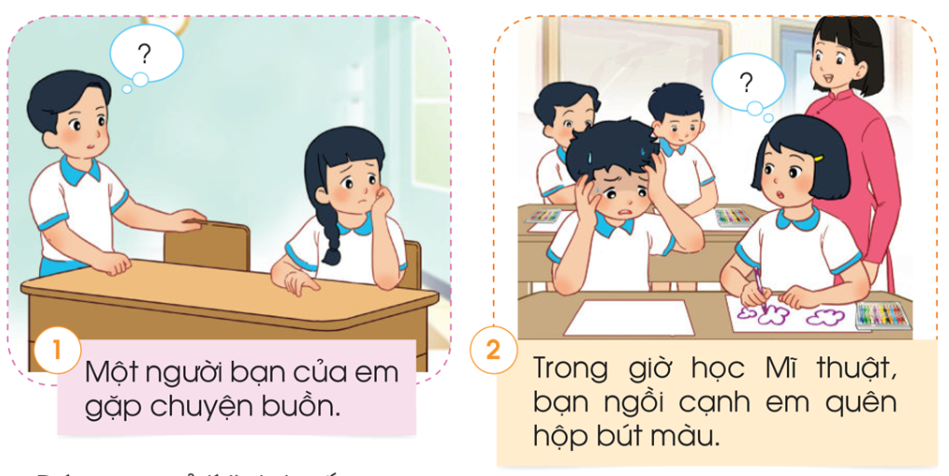
HOẠT ĐỘNG NHÓM
Thời gian: 5 phút
Các nhóm quan sát tranh và thảo luận về cách xử lí tình huống. Các nhóm sẽ thể hiện cách xử lí của nhóm mình bằng hình thức đóng vai.
N1,2
N3,4

Slide 14
Khi bạn quên mang hộp bút màu, chúng ta nên cho bạn sài cùng với mình
Khi bạn buồn, chúng ta nên chia sẻ và an ủi bạn

Slide 15

Từng nhóm lên trước lớp đóng vai xử lí tình huống được giao.

Slide 16

Chia sẻ điều bản thân học được sau khi đóng vai xử lí tình huống.

Slide 17
Trong cuộc sống, sẽ có những lúc bạn gặp chuyên buồn, chuyện khó khăn, hay gặp một điều không may mắn nào đó. Lúc đó, bạn rất cần sự giúp đỡ, hỗ trợ của các em. Hãy bày tỏ sự quan tâm, giúp đỡ bạn bằng những lời nói và việc làm cụ thể.
You can replace the image

Slide 18

Ấn để đến trang sách

Slide 19

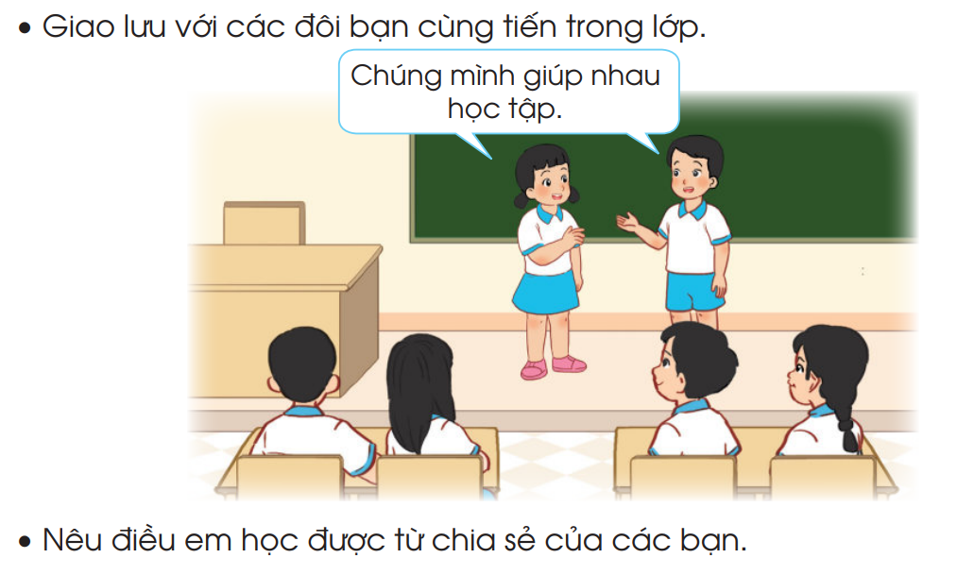

Slide 20

Ấn để đến trang sách

Slide 21


Thực hiện việc giúp đỡ bạn cùng lớp

Slide 22
TRÒ CHƠI “TAM SAO THẤT BẢN”
Mỗi đội chơi khoảng 5 bạn tham gia.
Người đầu tiên của mỗi đội sẽ được xem một bức tranh, sau đó dùng khả năng hội họa của mình tái hiện lại bức tranh đó. Lần lượt các người chơi tiếp theo cũng sẽ làm như vậy.
Người cuối cùng tái hiện lại đúng bức tranh hoặc trả lời đúng từ khóa của bức tranh sẽ giành được điểm

Slide 23
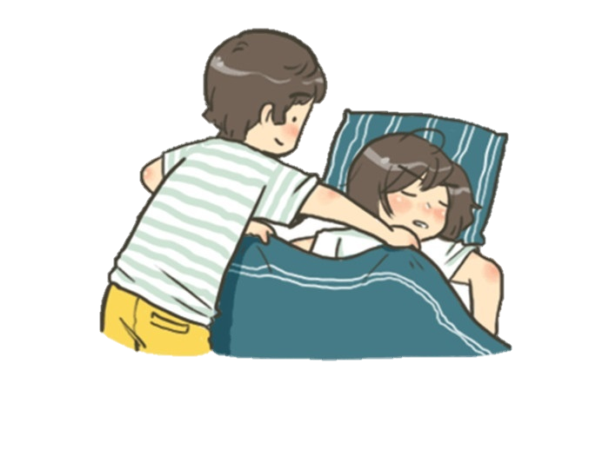
CHĂM SÓC BẠN KHI BẠN ỐM

Slide 24

TẶNG QUÀ CHO BẠN

Slide 25

ĐẬP TAY VỚI BẠN KHI ĐƯỢC ĐIỂM CAO

Slide 26


ĐỘNG VIÊN BẠN CỐ LÊN

Slide 27

CA HÁT CÙNG NHAU

Slide 28





Hướng dẫn về nhà
Chuẩn bị cho tiết sinh hoạt lớp theo hướng dẫn của Giáo viên
Hoàn thành vở bài tập

Slide 29


Slide 30



Để kết nối cộng đồng giáo viên và nhận thêm nhiều tài liệu giảng dạy,
mời quý thầy cô tham gia Group Facebook
theo đường link:
Hoc10 – Đồng hành cùng giáo viên tiểu học
Hoặc truy cập qua QR code

